Slide 1
Gestion des actifs
Conversation sur la prestation de services durables
Notes:
Notes de l’animateur
Bienvenue! Ce modèle de présentation – Modèle 1 – fait partie de la trousse intitulée Entamons la conversation sur la gestion des actifs.
Avant de préparer votre exposé, consultez le Guide de l’animateur et la Feuille de travail de l’animateur qui accompagnent ce modèle.
Utilisation du Modèle 1
Lisez l’Étape 4 présentée dans le Guide et dans la Feuille de travail. Vous y trouverez des conseils sur le choix du modèle et des diapositives.
Utilisation de ces diapositives
Choisissez les diapos qui conviennent le mieux aux objectifs de votre exposé et à vos messages clés.
Sauf pour la diapo présentant le titre, la couleur de fond indique le niveau de détails que les diapos présentent :
Fond vert foncé (thème global ou général, introduction; vous consacrerez peu de temps à ces diapos);
Fond blanc (détails plus approfondis sur un thème, occasion de faire participer l’auditoire; vous consacrerez plus de temps à ces diapos).
Choisissez le type de diapo par son icône :
Message clé [icône d'une clé];
Information [icône d'un mégaphone];
Participation [icône de deux personnes en train de parler];
Exemple [icône d'une feuille de papier et d'une loupe].
Personnalisez vos diapos et vos notes en y ajoutant ou en éliminant du contenu; faites appel à du contexte local et à des aides visuelles.
Vous trouverez une diapo d’étude de cas et de mises en situation à la fin du modèle (diapo 16).
Utilisation de ces notes
Les notes de chaque diapo vous donnent l’information suivante (lorsque nécessaire) :
La durée approximative, ou l’estimation du temps qu’il vous faudra pour présenter le contenu de la diapositive.
Information pour l’animateur – Description de la diapo et conseils pratiques sur la façon de capter l’attention de l’auditoire.
Possibilité d’adaptation – Suggestions de contenu que vous pourriez ajouter ou d’autres changements à apporter.
Notes d’exposé – Résumé des points à présenter à l’auditoire. Vous pouvez ajouter du contenu ou adapter ces notes en fonction des changements que vous aurez apportés à la diapositive.
Questions encourageant la participation ou la réflexion, soit individuellement, soit en petits groupes;
Exemples illustrant les thèmes présentés dans la diapositive pour mieux les expliquer ou pour répondre aux questions de l’auditoire.
Notes supplémentaires – Suggestion d’idées à considérer, information contextuelle ou ressources où vous trouverez plus de renseignements pour préparer votre exposé.
-------------------------------------------------------------------------------------------------------------------------------------------------------------------
-------------------------------------------------------------------------------------------------------------------------------------------------------------------
Durée approximative : 30 secondes.
Information pour l’animateur : Cette diapositive de titre présente le but global et les thèmes de cet exposé sur la gestion des actifs.
Possibilité d’adaptation : Vous pouvez utiliser ce titre ou le modifier. Vous pouvez aussi en créer un qui retiendra mieux l’attention de votre auditoire! Il devra présenter les objectifs de votre exposé ainsi que les besoins de votre municipalité en matière de gestion des actifs. (Pour obtenir plus de détails à ce sujet, lisez l’Étape 3 du Guide et de la Feuille de travail.)
Notes d’exposé
Bienvenue à tous. Je m’appelle [votre nom et votre titre]. Je vais vous présenter les secrets de la gestion des actifs et ce qui vous aidera à renforcer la durabilité de votre municipalité.
Nous parlerons de stratégies et d’outils qui soutiendront la croissance durable, l’inclusion et l’adaptation de votre municipalité à l’évolution des besoins de la collectivité.

Slide 2
Reconnaissance des territoires
Avant de commencer, [nous tenons/je tiens] à souligner que nous nous trouvons/je me trouve sur le territoire traditionnel [non cédé de la Nation algonquine anishinaabe].
Notes:
Durée approximative : Dépendra de l’énoncé de reconnaissance du territoire que vous déciderez de présenter*.
Information pour l’animateur : De nombreux conseils municipaux commencent leurs réunions en reconnaissant le territoire sur lequel ils se réunissent. Toutefois, si la réunion pendant laquelle vous présentez votre exposé n’a pas commencé par une reconnaissance des terres, vous devriez le faire vous-même.
Il s’agit d’un protocole d’usage par lequel on reconnaît le territoire sur lequel on se trouve et les gens à qui il appartient. C’est un acte qui marque le respect et la reconnaissance des liens qui relient ce territoire aux peuples autochtones.
Possibilité d’adaptation : Modifiez cette diapo de manière à reconnaître le territoire sur lequel vous vous trouvez. Pour obtenir plus d’information, cliquez sur les liens ci‑dessous.
Notes d’exposé
Nous tenons [Je tiens] tout d’abord à souligner que nous nous trouvons sur le territoire traditionnel non cédé de la Nation algonquine anishinaabe.
Notes supplémentaires
* « Une reconnaissance significative des terres est authentique, exacte, respectueuse et profondément sincère. Ce n’est pas une platitude. Le fait de rechercher sur quel territoire une réunion ou un événement aura lieu ouvre le cœur de la personne et oriente son esprit vers le passé. Elle s’engage alors à aider à améliorer l’avenir, ce qui est l’essence même de la réconciliation. Il y a de multiples façons de reconnaître les terres. Certains énoncés sont brefs et simples, alors que d’autres sont plus élaborés. À vous de choisir les paroles que vous prononcerez et la profondeur de votre reconnaissance. » (Bob et Cynthia Joseph, Indigenous Relations – Insights, Tips and Suggestions to make reconciliation a reality, 2019) [Traduction]
L’exemple de reconnaissance présenté dans cette diapo s’applique à Ottawa et à Gatineau.
Pour obtenir plus d’information, consultez la page suivante : (disponible en anglais) https://native-land.ca/maps-old/territories/algonquin/.
Vous trouverez la reconnaissance des territoires de la FCM à l’adresse https://fcm.ca/fr/a-propos/informations-sur-la-fcm/reconnaissance-des-territoires.

Slide 3
Pourquoi investir dans la gestion des actifs? (4 min)
Notes:
Durée approximative : 4 minutes.
Information pour l’animateur : Déterminez si cette vidéo correspond au niveau de connaissances que possède votre conseil municipal sur la gestion des actifs. Elle sera très utile si certains membres du Conseil ne savent pas vraiment en quoi consiste la gestion des actifs.
Notes d’exposé
Je vais commencer par vous montrer une vidéo qui souligne l’importance d’investir dans la gestion des actifs pour entretenir efficacement ceux-ci et optimiser nos ressources afin de répondre aux besoins de notre collectivité, qui ne cesse de croître.

Slide 4
Comment gère-t-on les actifs?
Notes:
Durée approximative : 1 minute.
Information pour l’animateur : Diapositive d’information.
Notes d’exposé
En quelques mots, la gestion des actifs consiste à gérer les actifs municipaux physiques (comme les édifices, les infrastructures, les parcs, les centres communautaires) d’une manière efficace et stratégique en tenant compte de divers facteurs qui concernent la collectivité.
La gestion des actifs comporte de nombreuses activités, comme l’inspection régulière des actifs pour déterminer dans quel état ils se trouvent, pour évaluer les coûts de maintenance et de remplacement pendant leur cycle de vie et pour établir les priorités en matière d’entretien et de réparation. Ces activités doivent aussi tenir compte de l’effet des changements environnementaux sur les actifs ainsi que leur résilience face à ces changements.
La gestion des actifs vise, en fait, à veiller à ce que les actifs municipaux soient bien entretenus et à ce qu’ils fonctionnent efficacement en vue de prolonger leur cycle de vie et de réduire leurs coûts. L’approche holistique de la gestion des actifs tient compte des besoins très divers des membres de la collectivité. En effet, ces actifs doivent servir tout le monde de façon équitable afin de créer un sentiment d’appartenance et d’unité.

Slide 5
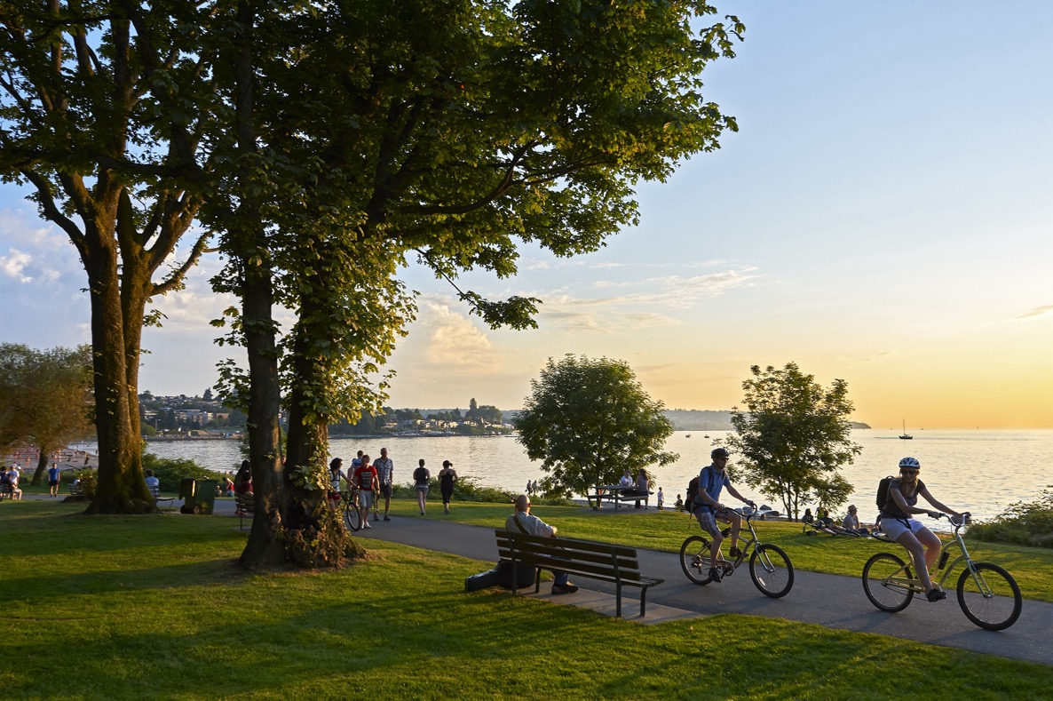
Vue d’ensemble
Gestion des services ET des actifs
Notes:
Durée approximative : 1 minute.
Information pour l’animateur : Cette diapo présente une idée générale de la gestion des actifs.
Possibilité d’adaptation : Vous pouvez présenter l’exemple fourni ci‑dessous dans les Notes d’exposé ou créer un exemple qui s’applique à votre municipalité. Tenez compte des facteurs relatifs au climat, à l’équité et à la réconciliation.
Notes d’exposé
En gérant les actifs, il faut appliquer une vue d’ensemble. Il faut se concentrer sur les services et non sur des actifs particuliers, en tenant compte, de façon subtile, des facteurs environnementaux, sociaux et culturels.
Cette approche nous permet d’établir la priorité des investissements en fonction des besoins de toute la collectivité afin de fournir des services équitables et accessibles à tous. Elle permet aussi d’aborder les questions de résilience aux changements climatiques et de patrimoine culturel.
Question encourageant la participation ou la réflexion
Comment pourrions-nous appliquer cette vue d’ensemble à notre municipalité afin de mieux servir la collectivité?
Exemple
Imaginons qu’il y a deux parcs dans notre municipalité. L’un se trouve dans une zone bien servie, mais l’autre est dans une zone mal servie. Si nous nous concentrons sur les services et non sur des actifs particuliers, nous affecterons plus de ressources pour améliorer le parc qui se trouve dans la zone mal servie, ce qui donnera un accès équitable aux espaces verts à tous les résidents. Il faudra aussi évaluer la résilience de chacun de ces parcs aux changements climatiques et tenir compte de leur importance culturelle afin de promouvoir la réconciliation.

Slide 6
Gestion des actifs?
Gestion habituelle des actifs | Gestion des actifs
Comment assurer le bon fonctionnement des actifs? | Nos actifs répondent-ils aux besoins de la collectivité?
Comment réduire nos dépenses en immobilisations? | Que nous coûtent nos immobilisations et leur exploitation?
Notes:
Durée approximative : 3 minutes.
Information pour l’animateur : Diapositive de participation. Présente de façon plus tangible l’évolution du paradigme et de l’approche de la gestion des actifs.
Notes d’exposé
Nous gérons déjà nos actifs, alors en quoi la gestion des actifs est-elle différente de ce que nous faisons?
Traditionnellement, les gestionnaires se concentrent sur les aspects opérationnels de l’entretien, de la réparation et du remplacement des actifs. La gestion des actifs, elle, est une approche stratégique et systématique qui vise à optimiser les investissements, à réduire les risques au minimum et à fournir les niveaux de service désirés. La gestion des actifs intègre les aspects financiers, environnementaux, sociaux et techniques dont on doit tenir compte pour prendre des décisions qui permettront de maximiser la valeur des actifs.
Questions encourageant la participation ou la réflexion
Comment pourrions-nous incorporer les facteurs d’équité dans nos stratégies de gestion des actifs pour répondre aux préoccupations de tous les membres de la collectivité?
Pouvez-vous nous parler d’initiatives de gestion des actifs menées par votre municipalité qui ont amélioré la prestation de services et l’affectation des ressources?

Slide 7
Éviter les mauvaises surprises
Selon le Bulletin de rendement des infrastructures canadiennes de 2019, la plupart des infrastructures municipales ont plus de 20 ans!
Notes:
Durée approximative : 2 minutes.
Information pour l’animateur: Diapositive d’information.
Notes d’exposé
Les événements imprévus, comme un affaissement de la chaussée ou une panne d’infrastructure, causent souvent de graves dommages aux collectivités. Les stratégies proactives de gestion des actifs nous permettent d’atténuer les risques et de réduire au minimum les interruptions de services. Il faut pour cela mener régulièrement des inspections, fonder les décisions sur des données fiables et affecter efficacement les ressources afin de corriger les problèmes avant qu’ils ne s’aggravent.
Questions encourageant la participation ou la réflexion
Comment pouvons-nous veiller à ce que nos pratiques de gestion des actifs abordent en priorité les besoins des populations vulnérables qui souffrent plus que les autres des interruptions de service?
Pouvez-vous nommer des municipalités qui ont échappé à de mauvaises surprises grâce à leurs solides pratiques de gestion des actifs?
Au Canada, la majorité des infrastructures municipales ont plus de 20 ans. Par conséquent, de nombreux actifs arrivent à la fin de leur cycle de vie. Même ceux qui ont été conçus pour servir plus longtemps, comme les réseaux d’aqueduc et les égouts, doivent être inspectés plus souvent, et il faut les renouveler.
La prévention est donc un élément crucial de la gestion des actifs, puisqu’elle permet d’éviter les mauvaises surprises. Cette approche stratégique exhaustive tient compte des caractéristiques de chaque actif et de ses besoins particuliers. Elle prévient les risques et les dommages que posent les infrastructures vieillissantes.
Cette approche préventive de gestion des actifs nous permet d’utiliser les toutes dernières technologies et d’appliquer des stratégies novatrices pour aider à assurer la sûreté, la fiabilité et la durabilité des infrastructures de notre municipalité pour les années à venir.

Slide 8
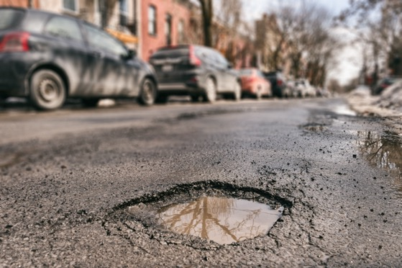
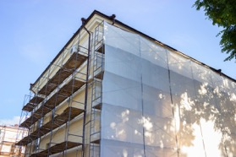
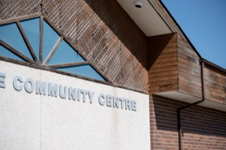
Pourquoi les actifs ne suivent-ils pas?
Détérioration
Évolution des besoins de la collectivité
Amélioration des capacités et progrès technologiques
Notes:
Durée approximative : 3 minutes.
Information pour l’animateur : Diapositive d’information. Cette diapo présente un aperçu détaillé des raisons pour lesquelles les actifs font défaut et pourquoi il faut les remplacer.
Notes d’exposé
Les actifs font défaut parce qu’ils se détériorent, parce que les besoins de la collectivité ont changé ou parce que la technologie s’est améliorée. La détérioration est un processus naturel causé par le vieillissement, par l’usure et par des facteurs environnementaux. Lorsque les collectivités s’accroissent et évoluent, leurs besoins et leurs attentes changent, et de nombreux actifs peuvent devenir désuets. Les progrès technologiques rendent souvent les actifs désuets, moins efficients ou incompatibles avec les systèmes modernes.
Question encourageant la participation ou la réflexion
Pouvez-vous donner des exemples d’actifs qui ont fait défaut à cause de ces facteurs et nous dire ce qu’ont fait les municipalités pour y remédier?
La détérioration physique est souvent l’indice le plus évident d’un mauvais fonctionnement des actifs, mais ce n’est pas le seul facteur à y contribuer. En fait, elle s’accompagne de nombreux autres facteurs.
Nous savons tous que l’usure produit la détérioration physique qui finit par causer un mauvais fonctionnement.
Ensuite, et surtout, les changements climatiques et l’évolution des besoins de la collectivité finissent par rendre certains actifs insuffisants, moins utiles ou moins nécessaires. Il faut alors les éliminer ou en renouveler leur conception.
Enfin, les progrès technologiques rendent les actifs désuets. Il est même souvent impossible de les entretenir ou de maintenir leurs services. Cela se produit couramment dans le monde de l’informatique.
La gestion des actifs comprend une étape cruciale : celle d’élaborer des énoncés clairs sur les niveaux de service en soulignant l’importance de fournir des services fiables, accessibles et abordables pour tous les secteurs de la collectivité.

Slide 9
Rajustement continu des priorités
Rendement
Risques
Coûts
Notes:
Durée approximative : 3 minutes.
Information pour l’animateur : Diapositive de message clé. Cette diapo souligne l’importance d’équilibrer continuellement trois priorités conflictuelles.
Notes d’exposé
Les décisions relatives à la gestion des actifs reposent sur trois priorités : la qualité des services fournis, le coût de leur prestation et les risques qui les menacent.
Ce principe semble simple, mais comme les actifs vieillissent, nous devons les inspecter continuellement pour qu’ils fonctionnent le mieux possible.
En gestion des actifs, il faut continuellement équilibrer les priorités, le rendement, les risques et les coûts. La prise de décisions visant à maintenir cet équilibre et à obtenir les meilleurs résultats possibles est très délicate.
Question encourageant la participation ou la réflexion
Quelles stratégies pourraient aider notre municipalité à équilibrer ces priorités?

Slide 10
Simplicité ≠ Facilité
Complexité
Préparation à l’avenir
Soutien des communautés vivantes
Notes:
Durée approximative : 1 minute.
Information pour l’animateur : Diapositive d’information qui souligne les difficultés de la gestion des actifs.
Notes d’exposé
La gestion des actifs est complexe :
Nous devons prévoir les changements à venir et renouveler les actifs tout en assurant la continuité des services.
Nous devons satisfaire de nombreuses parties prenantes tout en équilibrant les priorités relatives au rendement, aux risques et aux coûts.
De plus, nos prévisions changent continuellement avec l’évolution de la technologie, des conditions environnementales et des besoins de la collectivité.
Il faut faire preuve de collaboration, de créativité et de résilience pour surmonter ces difficultés et pour prendre des décisions éclairées qui répondent aux besoins de la collectivité.
C’est pourquoi au moment de gérer les actifs, il faut continuellement communiquer avec le Conseil municipal et faire appel à une approche structurée et itérative qu’il sera possible d’adapter en tout temps.
Question encourageant la participation ou la réflexion
Pouvez-vous citer des municipalités qui ont réussi à aborder les complexités de la gestion des actifs de manière à améliorer les résultats pour les membres de leur collectivité?

Slide 11
Rôle du Conseil
Le Conseil détermine l’orientation stratégique
Niveaux de service
Répartition des ressources
Notes:
Durée approximative : 1 minute.
Information pour l’animateur : Diapositive d’information.
Notes d’exposé
Le Conseil municipal joue un rôle crucial en ce qui concerne la gestion des actifs. Il établit l’orientation stratégique, définit les niveaux de service à cibler et affecte les ressources. Il veille à coordonner les objectifs de la municipalité et ses stratégies de gestion des actifs.
Question encourageant la participation ou la réflexion
Que peuvent faire les membres du Conseil municipal pour mettre en œuvre et soutenir efficacement les initiatives de gestion des actifs?
Le Conseil s’est‑il déjà concentré sur les niveaux de service, sur l’affectation des ressources ou sur le soutien de programmes?

Slide 12
Des services durables pour l’avenir
Notes:
Durée approximative : 1 minute.
Information pour l’animateur : Diapositive de message clé.
Notes d’exposé
Une gestion efficace des actifs contribue à fournir des services qui demeurent durables pendant très longtemps. Elle optimise l’utilisation des ressources, réduit les risques à un minimum et répond aux besoins changeants de la collectivité. Cette approche à long terme assure le bien-être et la prospérité de la collectivité et de ses générations futures.
Questions encourageant la participation ou la réflexion
Que peuvent faire les municipalités (ou notre municipalité) pour équilibrer leurs (ou nos) priorités à court terme avec leurs (ou nos) objectifs visant à assurer la durabilité de leurs (ou de nos) pratiques de gestion des actifs?
Quel est l’énoncé de vision de notre municipalité? À quoi voulons-nous que notre municipalité ressemble et de quoi se composera‑t‑elle?
Les services seront-ils différents de ceux que nous fournissons à l’heure actuelle?
Quel serait le moment propice pour effectuer cette transformation? (p. ex. quand il faudra remplacer des actifs)

Slide 13
Le succès de la gestion des actifs, c’est…
Faire ce qu’il faut
Au bon actif
Au bon moment
Notes:
Durée approximative : 1 minute.
Information pour l’animateur : Diapositive de message clé. Cette diapo présente un simple énoncé de conclusion de l’exposé avec des messages clés que l’on peut facilement reprendre.
Notes d’exposé
Pour que la gestion des actifs soit efficace, il faut apporter la solution qui convient, aux actifs qui en ont besoin, au moment opportun. Cette approche optimise la valeur des actifs, assure la continuité des services et oriente l’affectation des ressources vers les besoins de la collectivité.
Notes supplémentaires
Pouvez-vous donner des exemples de réussites attribuables à l’adoption d’éléments de cette approche de gestion des actifs?
Pouvez-vous citer des situations où votre municipalité a plutôt connu un échec et qui pourraient présenter l’occasion d’apporter des améliorations?

Slide 14
Mesures à prendre dès aujourd’hui
Politiques
Établir des lignes directrices pour prendre des décisions efficaces et efficientes.
Résolution du Conseil
Fournir au personnel les ressources dont il a besoin pour mettre en œuvre de bonnes pratiques de gestion des actifs.
Participation
Consulter les intervenants pour que la gestion des actifs réponde aux besoins de la collectivité.
Coût du cycle de vie
Prévoir les coûts de planification, de construction, de fonctionnement, d’entretien, de renouvellement et d’élimination à très long terme.
Notes:
Durée approximative : 5 minutes.
Information pour l’animateur : Diapositive de message clé. Cette diapo présente des exemples précis de mesures que le Conseil municipal peut prendre pour améliorer sa gestion des actifs.
Notes d’exposé
Nous pouvons prendre plusieurs mesures pour soutenir et améliorer notre gestion des actifs.
Premièrement, élaborer ou mettre à jour la politique sur la gestion des actifs pour préciser la manière de gérer les actifs afin qu’elle réponde aux objectifs globaux de la municipalité.
Deuxièmement, adopter une résolution soulignant que le Conseil s’engagera à soutenir la gestion des actifs. Cette résolution indiquera que les dirigeants de la municipalité prennent la gestion des actifs très au sérieux. Elle facilitera l’affectation des ressources nécessaires et l’élaboration d’une stratégie de gestion des actifs efficace.
Troisièmement, encourager la participation des intervenants, y compris les membres de la collectivité et du personnel municipal. Cela permettra d’accroître le soutien de la collectivité en montrant les avantages de la gestion des actifs.
Quatrièmement, tenir compte des coûts du cycle de vie dans la prise de décisions. Cela nous aidera à tenir compte du coût total de la propriété et du fonctionnement des actifs pendant tout leur cycle de vie au lieu de ne considérer que les coûts initiaux.
Je vous rappelle que la gestion efficace des actifs est un processus continu qui requiert une surveillance et des investissements continus. En adoptant une approche exhaustive et stratégique, nous pourrons faire en sorte que nos infrastructures demeurent sûres, fiables et résilientes pendant des années.

Slide 15
Merci!
Cette présentation a été élaborée dans le cadre du Programme de gestion des actifs municipaux, mis en œuvre par la Fédération canadienne des municipalités et financé par le gouvernement du Canada.

Slide 16
Mise en situation Quelle a été la leçon apprise?
Que s’est-il passé?
Comment avez-vous réagi?
En quoi cette situation vous a-t-elle permis d’améliorer votre planification de la gestion des actifs?
Notes:
Durée approximative : [Indiquez la durée approximative de la présentation de votre mise en situation.]
Information pour l’animateur : Diapositive de participation et d’exemple. Utilisez cette diapo pour créer une mise en situation locale que vous désirez insérer dans votre présentation.
Possibilité d’adaptation : Vous trouverez des conseils pratiques et des idées à l’Étape 4 du Guide de l’animateur et de la Feuille de travail.
Notes d’exposé : [Inscrivez vos Notes d’exposé ici.]

